Slide 1
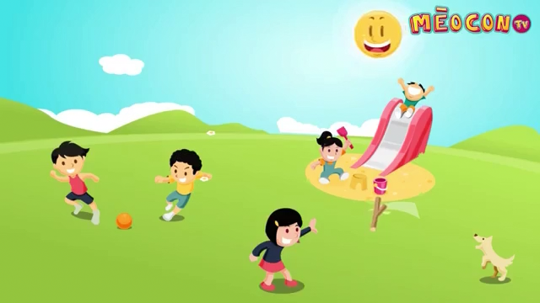
Chào mừng CÁC EM ĐẾN VỚI TIẾT HỌC
Luyện tập – Tuần 4

Slide 2

Mở rộng vốn từ về hoạt động thể thao, vui chơi
Câu nêu hoạt động – tr 36

Slide 3

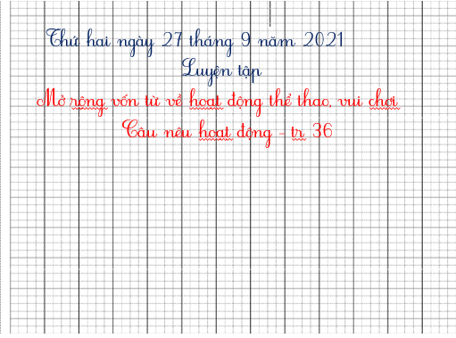
Thứ hai ngày 27 tháng 9 năm 2021
Luyện tập
Mở ǟộng vốn từ về hĲt động thể thao, vui chΠ
Câu nêu hĲt động – tr 36

Slide 4

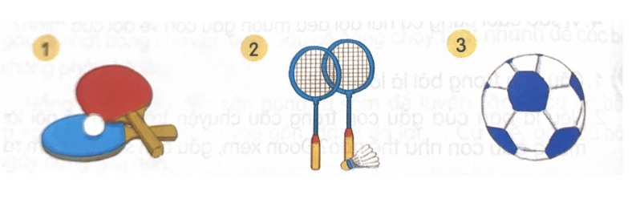
Bài 1: Nói tên các dụng cụ thể thao sau:

Slide 5

Cùng chia sẻ

Slide 6

Vợt bóng bàn
Quả bóng bàn
Quả bóng đá
Vợt cầu lông
Quả cầu lông

Slide 7
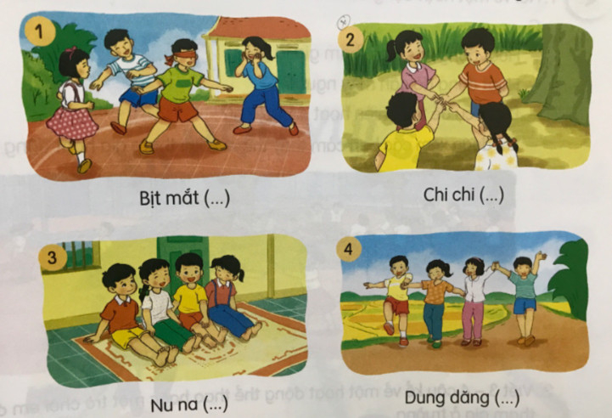
Bài 2: Dựa vào tranh và gợi ý dưới tranh, nói tên các trò chơi dân gian:

Slide 8
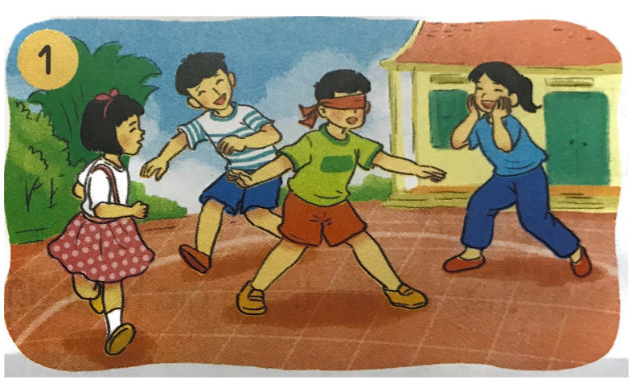
Bịt mắt
bắt dê
( … )

Slide 9
Cùng chia sẻ

Slide 10
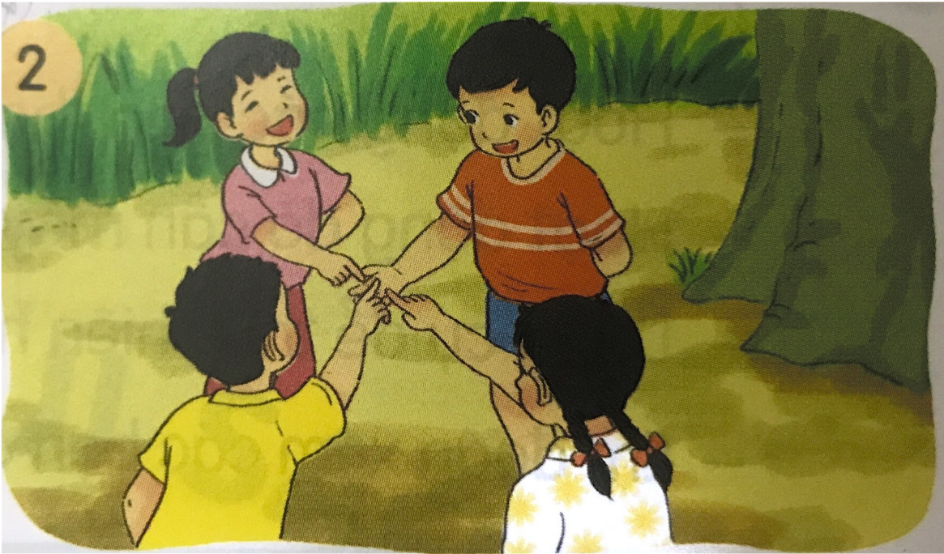
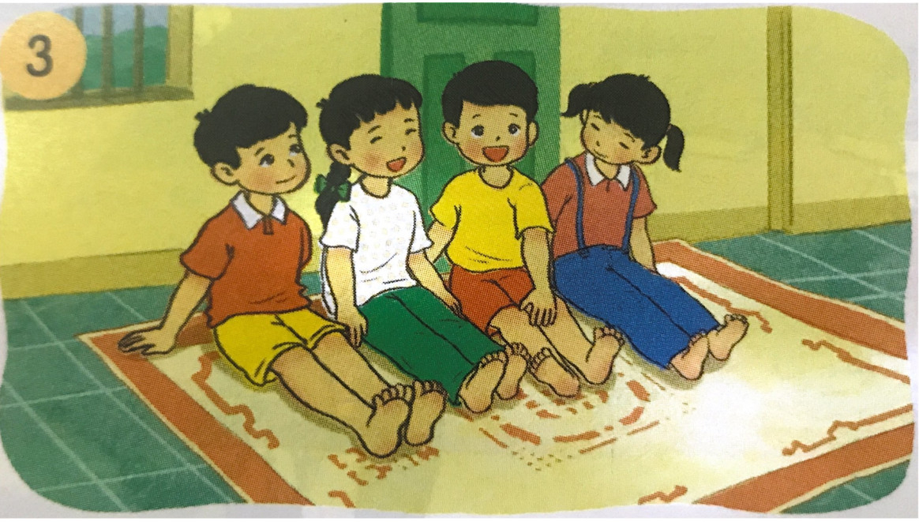
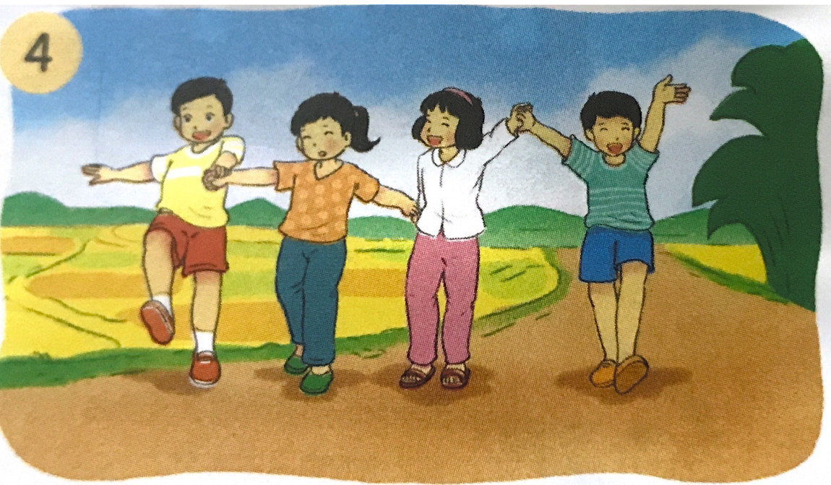
Chi chi chành chành
Nu na nu nống
Dung dăng dung dẻ

Slide 11
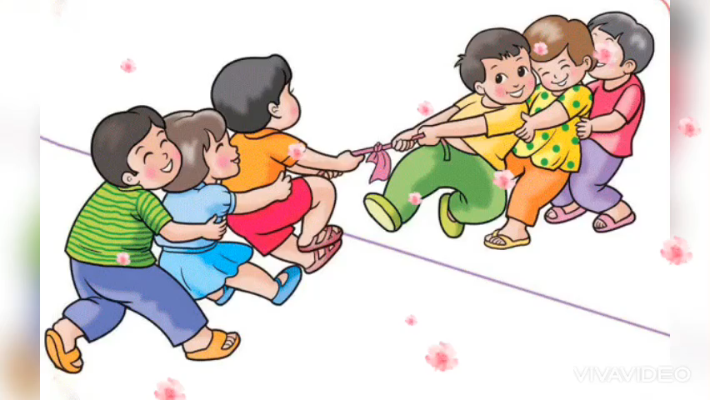
Kép co

Slide 12
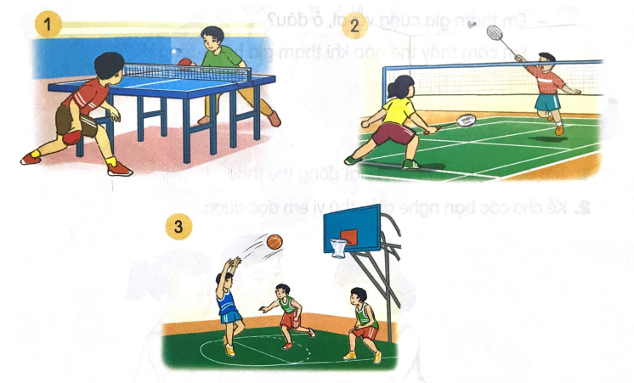
Bài 3: Đặt câu về hoạt động trong mỗi tranh:

Slide 13
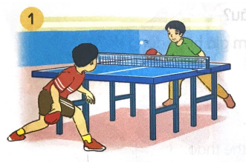
M: Hai bạn chơi bóng bàn.
chơi bóng bàn.

Slide 14
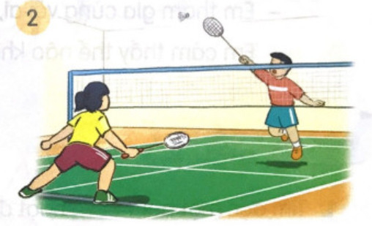
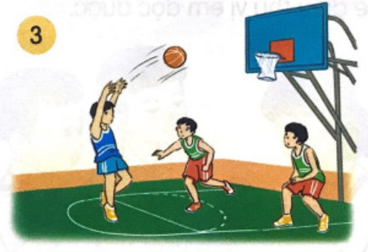
- Các bạn đang chơi cầu lông.
- Hai bạn đánh cầu lông.
- Bạn đang phát cầu.
- Các bạn chơi bóng rổ.
- Bạn áo xanh dương đang ném bóng.

Slide 15
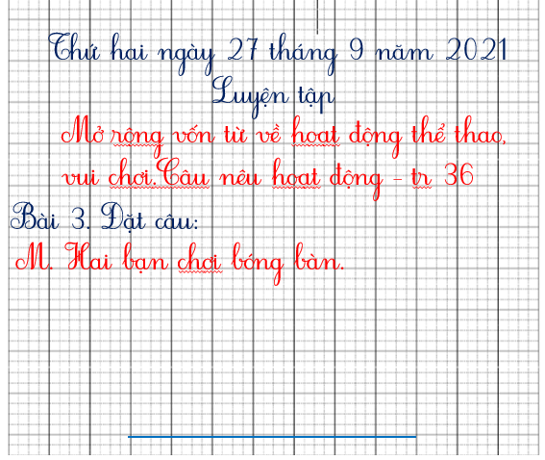
Thứ hai ngày 27 tháng 9 năm 2021
Luyện tập
Mở ǟộng vốn từ về hĲt động thể thao,
vui chΠ.Câu nêu hĲt động – tr 36
Bài 3. Đặt câu:
M. Hai bạn chΠ bóng bàn.

Slide 16

Củng cố bài học

Slide 17

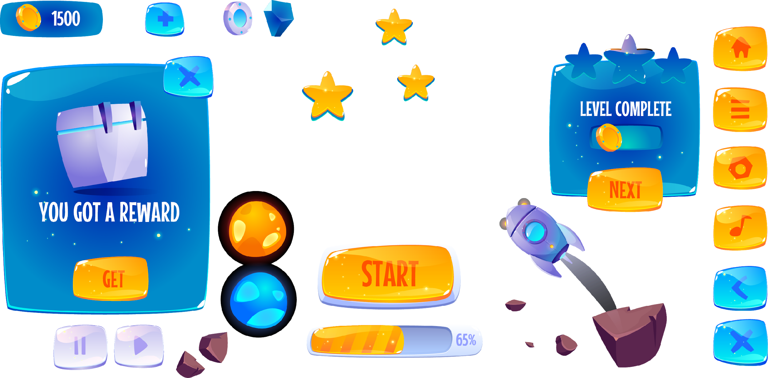


Slide 18






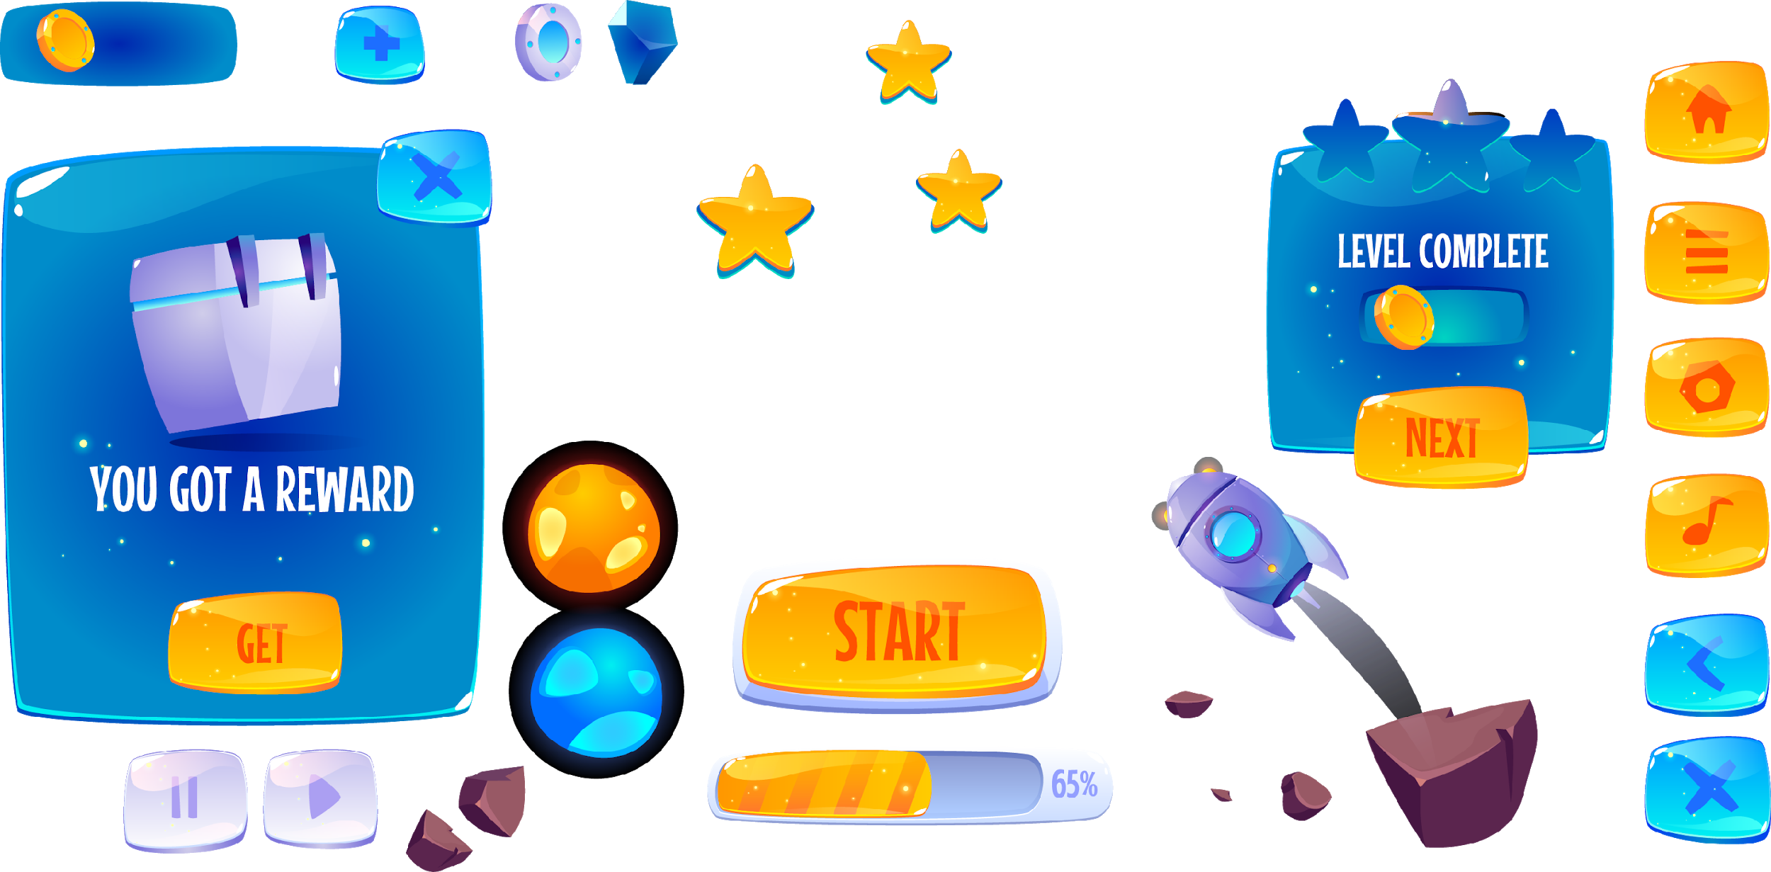
Đánh bay COVID 19
Tìm tên trò chơi dân gian được viết đúng chính tả?
A. Nu na nu nống
B. Lu la lu lống
C. Nu la nu lống
D. Lu na lu nống
500

Slide 19
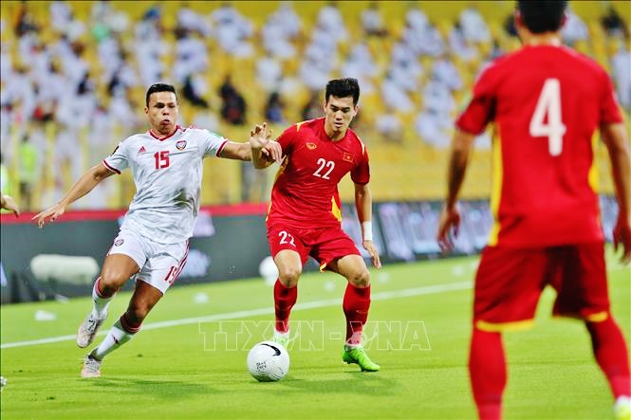
Đánh bay COVID 19
Đây là môn thể thao gì?
A. Bóng chày
B. Bóng đá
C. Bóng rổ
D. Bóng chuyền
1000

Slide 20

LEVEL COMPLETE
2000
Đánh bay COVID 19
Tên dụng cụ thể thao này là gì?
A. Quả bóng tennis
B. Quả bóng bàn
C. Quả bóng chuyền
D. Quả bóng rổ

Slide 21

Cảm ơn quý thầy cô

